Slide 1
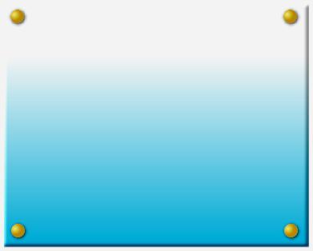
第四章 微分学应用
在本章中, 要利用导数来研究函数的性质与形态.
如: 函数增量与自变增量之间的关系; 函数的单调、
凹凸、最大，最小、图形等.
中值定理是利用导数研究函数的理论基础.

Slide 2










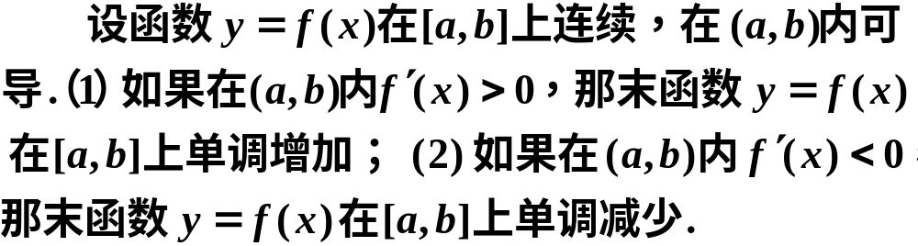
一、单调性的判别法
§4.1 函数的单调性
定理

Slide 3









证
应用拉氏定理,得

Slide 4

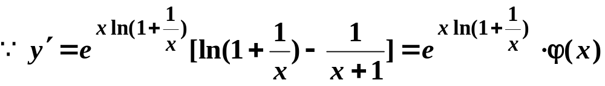
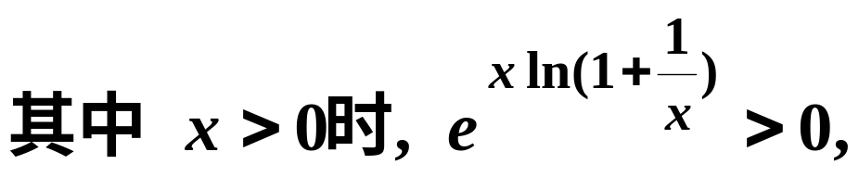
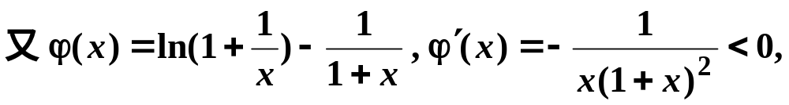
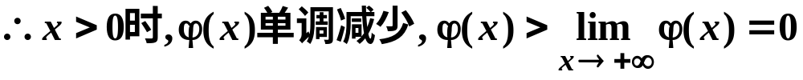
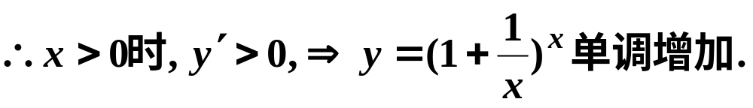
例1
解

Slide 5
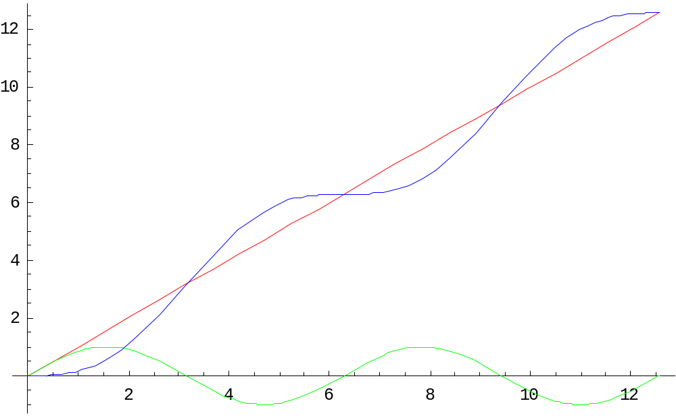
例2 讨论函数y=x-sinx 的单调性。
解：∵y′=1-cosx≥0，∴ y=x-sinx在(-  ，+)上单调增加
几何上看：单调区间的分界点
是使f ′(x)=0的点.
注: 区间内孤立点处导数为零或不存在 , 不影响函数在区间上的单调性.

Slide 6
单调区间求法
问题:如例1，函数在定义区间上不是单调的，但在各个部分区间上单调．
定义:若函数在其定义域的某个区间内是单调的，则该区间称为函数的单调区间.
导数等于零的点和不可导点，可能是单调区间的分界点．

Slide 7
讨论函数的单调性可以按以下步骤进行：
1）确定函数 f(x)的定义域；
2）求 f ′(x)，找出 f ′(x)=0和 f ′(x)不存在的点，
以这些点为分界点，把定义域分成若干区间；
3）在各个区间上判别 f ′(x)的符号，以此确定 f(x)的单调性。

Slide 8
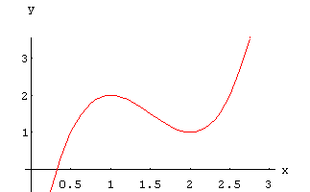
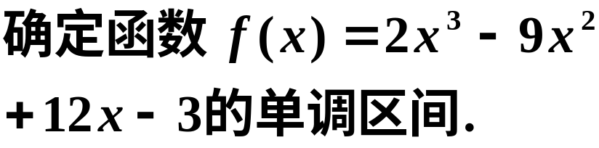















例3
解
↗
↘
↗
单调区间为

Slide 9
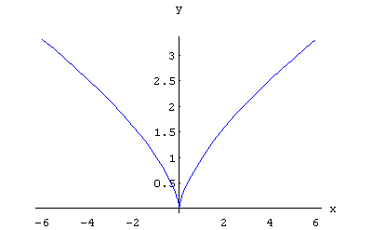
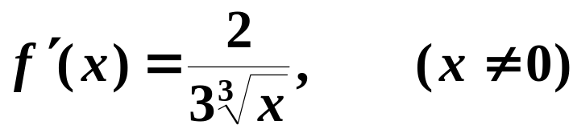










例4
解
单调区间为

Slide 10
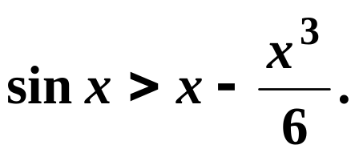
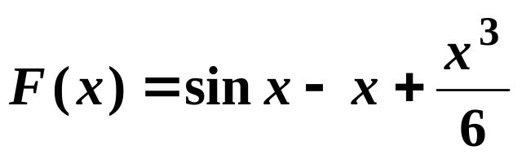
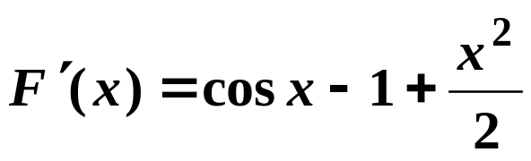
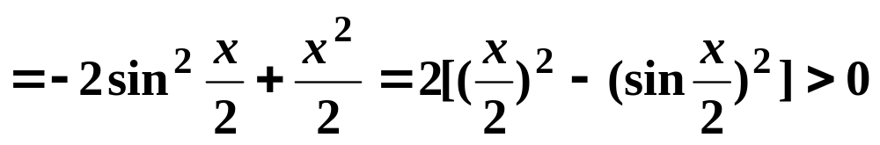
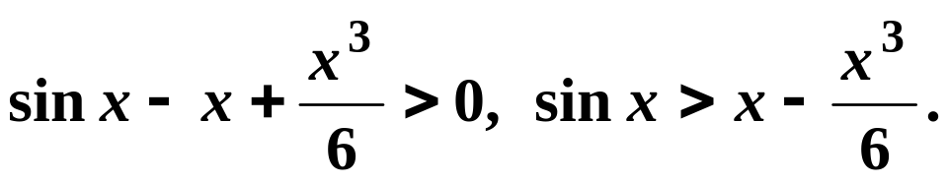

利用单调性证明不等式
例5 证明当x>0时，
证：令
∴ F(x)在(0,+∞)内单调上升，又F(0)=0，F(x)在x=0处连续，

Slide 11
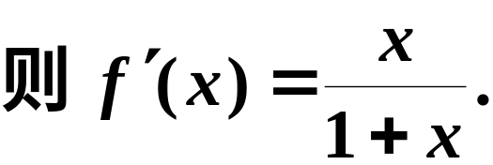





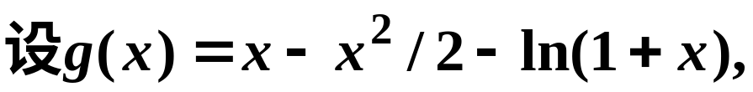
例6
证
……。

Slide 12
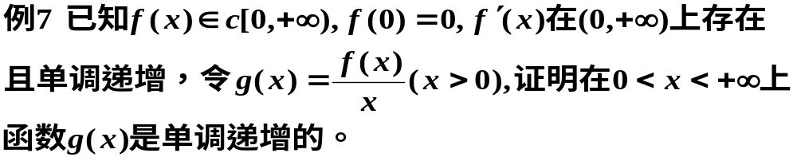
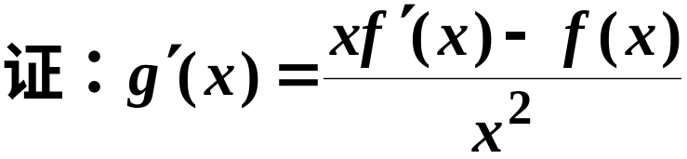
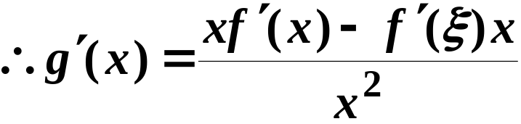
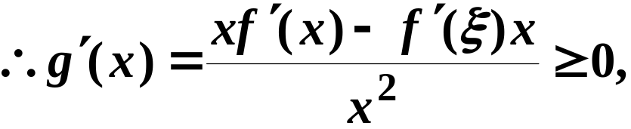

Slide 13
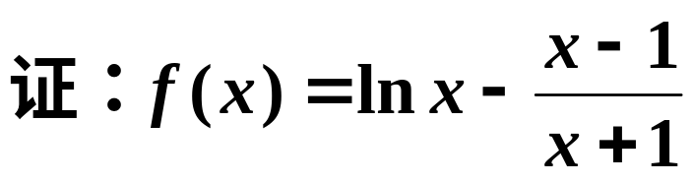

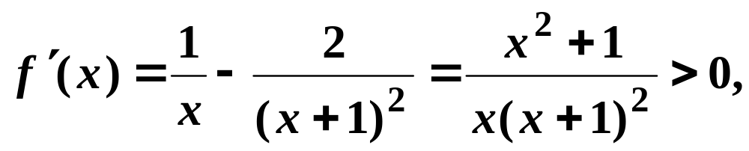

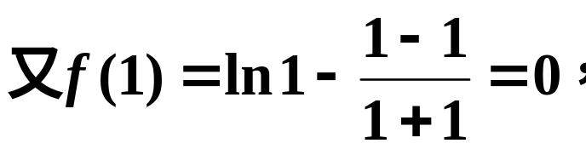
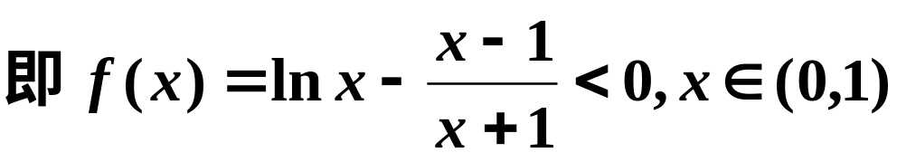

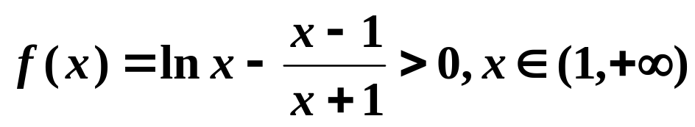

Slide 14
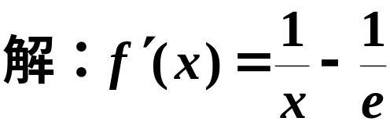


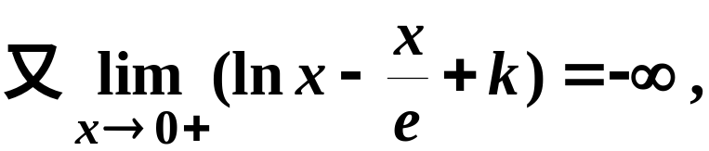
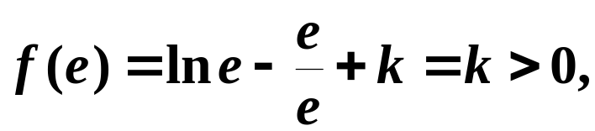
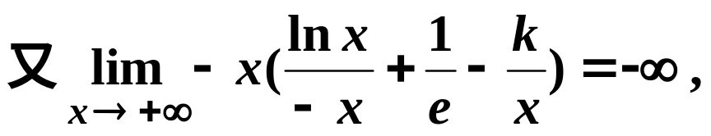
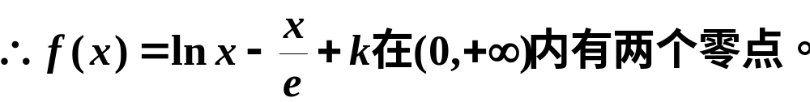

Slide 15

思考

Slide 16
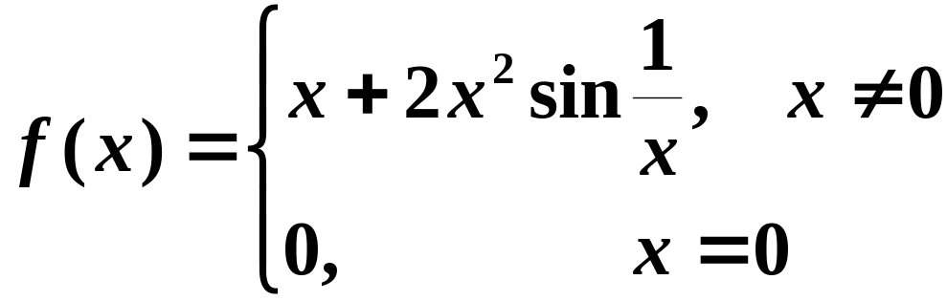
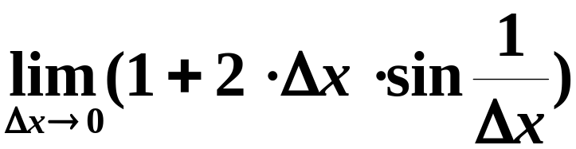


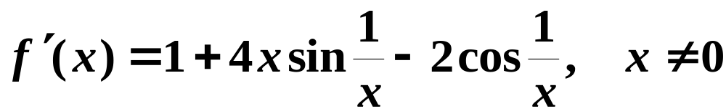
解答
不能断定.
例
但

Slide 17
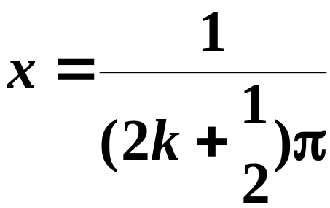
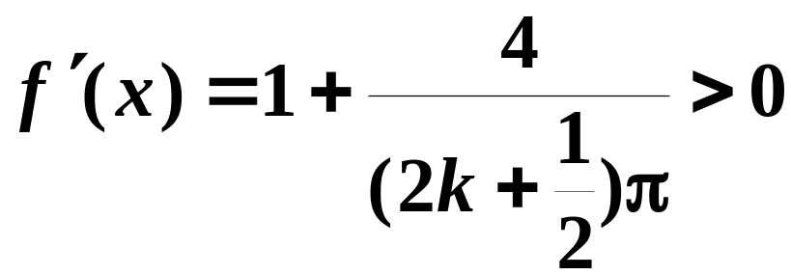
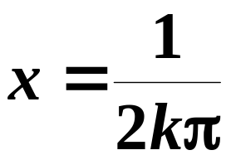




当 时，
当 时，
注意 可以任意大，故在 点的任何邻域内， 都不单调递增．

